Slide 1
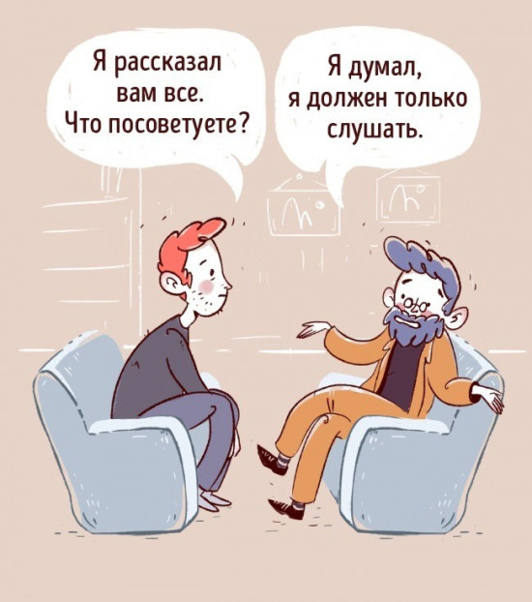
«Этика нарушает покой», – считает профессор философии Кэмбриджского университета Саймон Блэкберн. Этические вопросы не оставляют профессионалу возможности оставаться только в рамках предписаний или руководствоваться общеизвестной логикой, а апеллируют, в том числе, к личным ценностям и убеждениям.
Этический кодекс – это свод правил, регламентирующих деятельность профессионалов в определенной области. В профессиональной деятельности психолога этика регулирует отношения не только с клиентом или испытуемым, но и внутри профессионального сообщества.
Этический кодекс может выполнять три основные функции: репутационную, управленческую и функцию развития организационной культуры.

Slide 2

Миссия (предназначение) – ответ на вопрос, в чем заключается сущность деятельности сообщества.
Понимание миссии предполагает поиск ответов на следующие вопросы:
«Зачем и для кого существует профессиональное сообщество, что ценится сообществом?» (целевая установка);
«Во имя чего существует сообщество?» (ценностная установка);
«Во имя кого существует сообщество?» (смысловая установка).

Slide 3

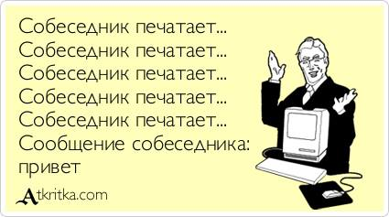
ПРОФЕССИОНАЛЬНОЕ ОБЩЕНИЕ «ПСИХОЛОГ КОНСУЛЬТАНТ– КЛИЕНТ»
В профессии психолога важнейшее значение имеет качество отношений, которые формируются в процессе общения консультанта и клиента.
Профессия психолога-консультанта в основе своей имеет субъект-субъектные отношения с клиентом.
Что это значит?? Вопрос к аудитории!))

Slide 4

Для осуществления профессионального общения необходима сформированность личностных качеств консультанта
Анализ литературных данных позволил выделить наиболее часто упоминаемые качества: энтузиазм, уверенность в себе, личная сила, эмпатия, открытость, честность, стремление к новому, самопознание, уважение личности клиента, стремление к развитию личности клиента, ориентация на клиента.
Обобщая требования, предъявляемые к личности консультанта, можно утверждать, что эффективный консультант – прежде всего зрелая личность. Л. Б. Шнейдер выделяет 3 важных постулата квалифицированного психологического консультанта:
Личная зрелость консультанта.
2. Социальная зрелость консультанта.
3. Зрелость консультанта – это процесс, а не состояние.

Slide 5

С. Патерсон указывает также на целый ряд причин, по которым консультанту следует избегать оказывать воздействие на ценности клиента:
− жизненная философия каждого индивида уникальна, и нежелательно навязывать ее другим;
− ни один консультант не может утверждать, что имеет полностью развитую, адекватную философию жизни;
− наиболее подходящие места для усвоения ценностей – это семья, церковь и школа, а не кабинет консультанта;
− индивид развивает собственную этическую систему, пользуясь не одним источником и не за один день, а под влиянием многих жизненных факторов и в течение длительного отрезка времени;
− никто не может воспрепятствовать другому человеку в формировании уникальной философии жизни, которая была бы для него самой осмысленной;
− клиент имеет право на неприятие этических принципов и философии жизни другого лица.

Slide 6
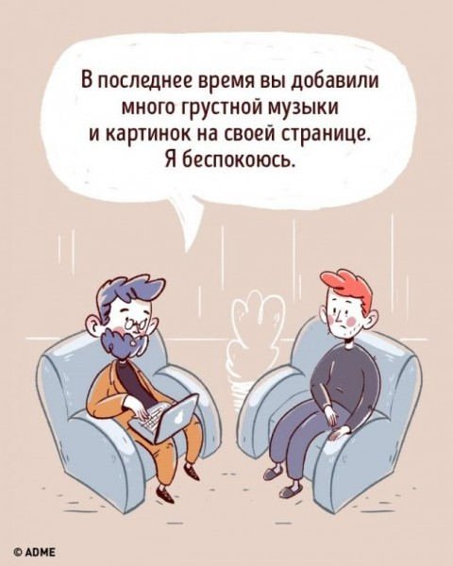
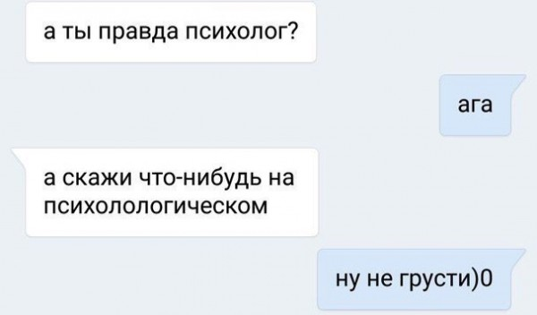
РАССУЖДЕНИЕ О ЦЕННОСТЯХ ПОРОЖДАЕТ ВОПРОС О ВОЗМОЖНЫХ ПОЗИЦИЯХ ПСИХОЛОГА-КОНСУЛЬТАНТА
Н. В. Самоукина выделила и описала пять приемлемых позиций психолога-консультанта в консультативном диалоге:
1. Психолог – нейтральный советчик.
2. Психолог-программист.
3. Психолог-слушатель.
4. Психолог-зеркало.
5. Психолог-катализатор.

Slide 7
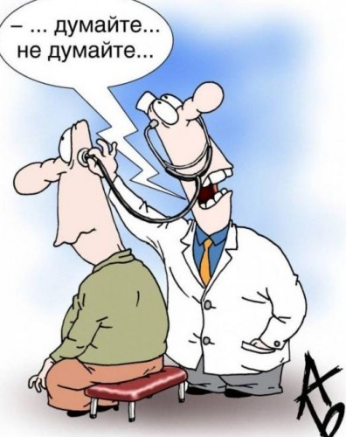
Задание для самоанализа «Этическая дилемма»
Вспомните ситуацию из вашей учебной, профессиональной или личной жизни, в которой вы столкнулись с этической дилеммой.
Подробно ответьте на следующие вопросы:
1. Детально опишите ситуацию. Кто был включен в ситуацию, кроме вас? Каковы были ваши действия? Каковы были действия других людей? Каковы были обстоятельства, в которых происходила данная ситуация?
2. Сформулируйте, в чем состояло этическое противоречие именно для вас?
3. Почему данная ситуация вызвала этическое противоречие?
4. Какую стратегию поведения вы выбрали?
5. Почему вы выбрали именно данную стратегию? Это было вашим собственным решением или на это повлияли непреодолимые обстоятельства?
6. Каковы были результаты ваших действий?
7. В то время, вы полагали, что поступили правильно?
8. Какие чувства преобладали у вас в ходе ситуации? Какие чувства остались сейчас?
9. Обращаясь к ситуации сейчас, сделали бы вы что-то иначе?
10.Какой вывод можно сделать из всей ситуации?

Slide 8
Уважаемые коллеги!
Ответьте мне на один вопрос, а то сама уже ничего не понимаю. Несколько лет назад работала психологом в одной фирме, директор этой фирмы, по сути, не понимал, в чем должна состоять работа психолога вообще. Как только коллектив узнал, что я психолог, на меня стали смотреть как на прокаженную, все разговоры при мне прекращались. Конечно, ни для кого не секрет, что у нас в стране до сих пор к психологам относятся настороженно, путают с психиатрами и т.п., но не до такой же степени!!! А когда я поговорила с директором о его пожеланиях к моей работе, мне стало все ясно... Он хотел, чтобы я составляла характеристики на всех сотрудников по результатам различных тестов. И от итогов этих характеристик зависела ротация персонала, увольнения и т.д.
То, что психологи на фирмах составляют личностные характеристики, для меня, конечно же, не новость, но существует элементарная этика психолога, так же, как и у врачей!? Имеем же мы право сообщать директору только то, что ему позволено знать о своем сотруднике, а не все со личные проблемы? И вообще: что мы можем говорить о персонале, а что - нет? Как выяснилось потом, на этой фирме до меня уже работали психологи, которые про этику особо, наверное, не вспоминали. Некоторую диагностику я проводила, конечно, но четко определяла, что сообщать директору, а что-нет,
Буквально на днях вопрос об этике у меня возник снова, но уже при некоторых других обстоятельствах. От фирмы, в которой я сейчас работаю, посылали сотрудников на тренинг-семинар. Тема "Психология продаж". Все ничего-изучали типы клиентов, типы восприятия, начальный уровень НЛП, друг на друге тренировались и т.д. Вчера состоялось общее подведение итогов обучения, и руководитель этого центра в присутствии всех участников, наших директоров, давал характеристику каждому из участников тренинга. Характеристики были такие: этот товарищ у вас консерватор: этот - единственный сотрудник, кто может повести за собой. революционер, так сказать и т.д. У нас народ потом долго обсуждал, кого, мягко сказать, поругали, а кого похвалили.
Очень хотелось бы узнать ваши мнения относительно этих двух случаев и этики психолога в целом. Поскольку я имею не очень большой стаж психолога и, наверное, могу чего-то не понимать в этом.

